Slide 1
სემინარი
„თანამედროვე ლიტერატურული მიდგომები კვლევასა და სწავლებაში“
თამარ სირაძე

Slide 2

LITERARY APPROACHES

Slide 3

LITERARY APPROACHES

Slide 4
Setting
Plot
Character
Structure
Style
Atmosphere
Theme

Slide 5
LITERARY APPROACHES
მორალურ-ფილოსოფიური
ისტორიულ-ბიოგრაფიული
ფორმალისტური
ფსიქოანალიზური
მითოლოგიურ-არქეტიპული
ფემინისტურ-გენდერული
კულტუროლოგიური
სტრუქტურალისტური, პოსტსტრუქტურალისტური
მკითხველზე ორიენტირებული კრიტიკა

Slide 6
LITERARY APPROACHES
ენდრიუ მარველის „მორცხვ ქალბატონს“
უილიამ შექსპირის „ჰამლეტი“
მარკ ტვენის „ჰეკლბერი ფინის თავგადასავალი“
ნათანიელ ჰოთორნის „ახალგაზრდა ბრაუნი“
ელის უოქერის „ყოველდღიური სარგებლობისთვის“
მერი შელის „ფრანკენშტაინი“

Slide 7
LITERARY APPROACHES
Textual scholarship
Genres
Source study

Slide 8
LITERARY APPROACHES
Three fundamental questions:
Do we have an accurate version of what we are studying?
What are we dealing with?
Did earlier writings help this work to come into being?

Slide 9
LITERARY APPROACHES
“Hamlet”
“Huckleberry Finn”
“Frankenstein”

Slide 10

LITERARY APPROACHES

Slide 11
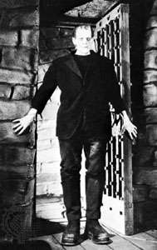
LITERARY APPROACHES

Slide 12

LITERARY APPROACHES

Slide 13
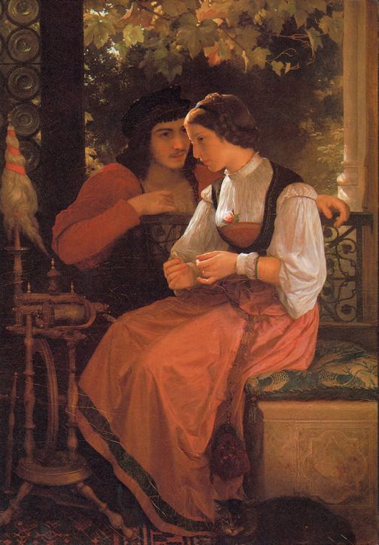
LITERARY APPROACHES

Slide 14

LITERARY APPROACHES

Slide 15
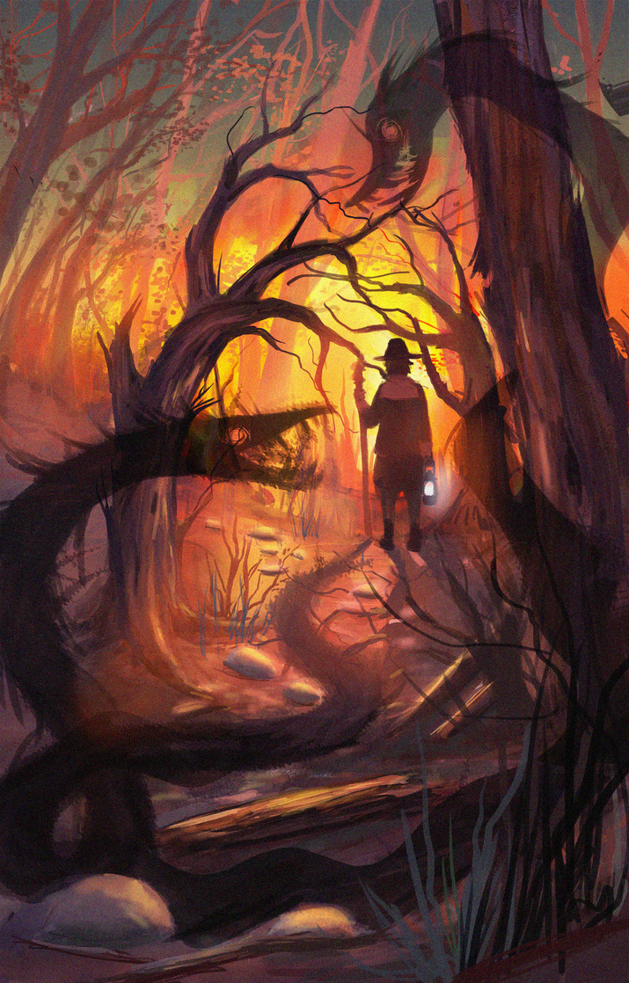
LITERARY APPROACHES

